Slide 1



Slide 2

Intro a TI
Tema 7

Slide 3
Contenido
Algoritmos

Slide 4
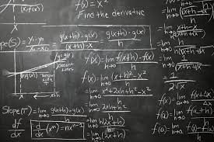
Materia
Algoritmos

Slide 5
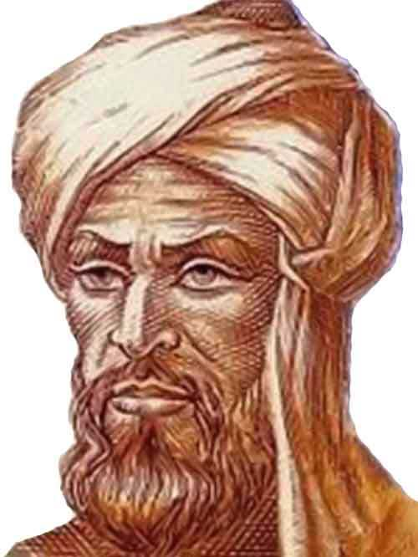
Materia
Historia.
Algoritmo proviene de Mohammed al-KhoWârizmi, matemático persa que vivió durante el siglo IX y alcanzó gran reputación por el enunciado de las reglas paso a paso para sumar, restar, multiplicar y dividir números decimales; la traducción al latín del apellido en la palabra algorismus derivó posteriormente en algoritmo.

Slide 6

Materia
Concepto
Al resolver problemas de distinta índole, en muchas ocasiones se sigue una metodología para conseguir tal propósito. Dicha metodología se encuentra caracterizada por una serie de acciones o situaciones llevadas a cabo.
De la misma manera los algoritmos son una herramienta vital para la solución de problemas mediante computadora.
La resolución de un problema exige el diseño de un algoritmo que resuelva el mismo. La propuesta para la resolución de un problema es la siguiente

Slide 7
Materia
Definiciones
“Un Algoritmo es una secuencia de operaciones detalladas y no ambiguas, que al ejecutarse paso a paso, conducen a la solución de un problema”.
En otras palabras es un conjunto de reglas para resolver una cierta clase de problema.
“Algoritmo es un conjunto de instrucciones que especifican la secuencia de operaciones a realizar, en orden, para resolver un sistema específico o clase de problema”.
“Un Algoritmo es la aplicación de pasos lógicos, secuenciales y metódicamente aplicados para dar solución a un problema en cuestión.”
En otras palabras un algoritmo es una fórmula para resolver problemas.
“En otras palabras un algoritmo es una fórmula para la solución de un problema.”
“Todo problema se puede describir por medio de un algoritmo “

Slide 8

Materia
Características De Los Algoritmos.
Las propiedades de un algoritmo son las siguientes:
a) El algoritmo debe ser preciso e indicar el orden de realización de cada paso.
b) El algoritmo debe ser definido, si se sigue un algoritmo dos veces, se debe obtener el mismo resultado cada vez.
c) El algoritmo debe ser finito, si se sigue un algoritmo se debe terminar en algún momento; o sea debe tener un número finito de pasos.

Slide 9
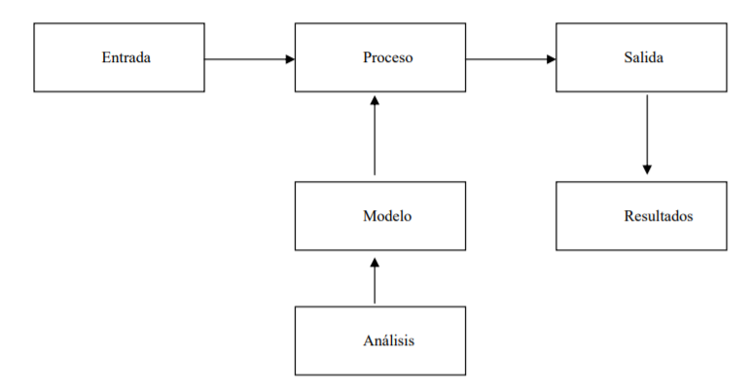
Materia
El algoritmo debe ser planteado como un sistema de información.

Slide 10
Materia
Clasificación De Los Algoritmos
Hay dos clasificaciones para los algoritmos:
Algoritmos informales
Algoritmos computacionales
Los algoritmos informales son aquellos que no se realizan para una computadora, sino se diseñan para ser ejecutados por el ser humano. Todos los días ejecutas algoritmos informales en todas tus actividades: al prepararte para tus clases, al vestirte, al cocinar, al regresar a casa, entre otros.
Los algoritmos computacionales son los que se crean para que una computadora sea quien ejecute los pasos y obtener el resultado esperado. Se aprovecha la velocidad de procesamiento del ordenador para darnos un resultado mucho más confiable.

Slide 11
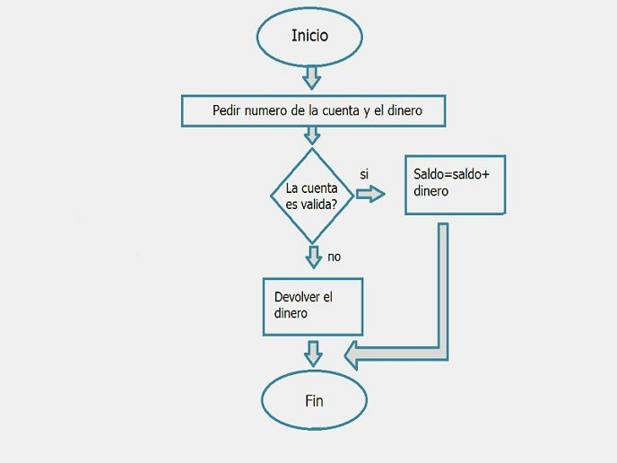
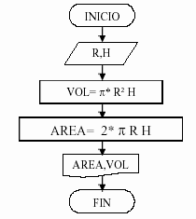
Materia
Tipos de Algoritmos
Cualitativos: Son aquellos en los que se describen los pasos utilizando palabras.
Cuantitativos: Son aquellos en los que se utilizan cálculos numéricos para definir los pasos del proceso.

Slide 12
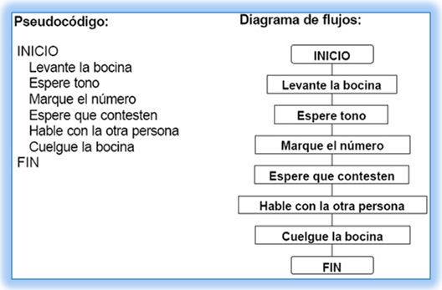
Materia
Lenguajes Algorítmicos
• Gráficos: Es la representación gráfica de las operaciones que realiza un algoritmo (diagrama de flujo).
• No Gráficos: Representa en forma descriptiva las operaciones que debe realizar un algoritmo (pseudocodigo).

Slide 13
Materia
Lenguaje del Algoritmo.
Un algoritmo puede ser expresado de las siguientes formas.
Lenguaje Natural : el uso de términos del lenguaje natural, es una forma de representar un algoritmo.
Lenguaje Simbólico: es otra forma de representación de un algoritmo, que además permite una introducción a la programación estructural.
Lenguaje Gráfico : es una forma de escribir una secuencia de pasos en forma de diagrama, en la practica se denomina Diagramas de Flujo.
Una receta de un plato de cocina se puede expresar en español, ingles o francés pero cualquiera sea el lenguaje los pasos para la elaboración del plato se realizarán sin importar el cocinero.

Slide 14
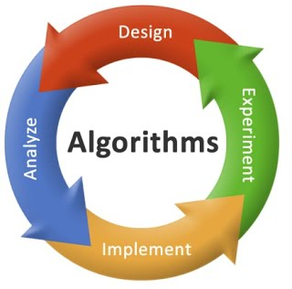
Materia
Las Técnicas De Diseño De Algoritmos
El diseño de la mayoría de los algoritmos requiere creatividad y conocimientos de la metodología de programación, esto significa que debe desarrollar una lógica computacional a través de la resolución de programas.
Y principalmente en diseño de un algoritmo debe realizarse a partir de un análisis del problema.
El acto de diseñar un algoritmo puede considerarse como una tarea que difícilmente podrá ser del todo automatizada, todo problema algorítmico es un reto para su diseñador.

Slide 15
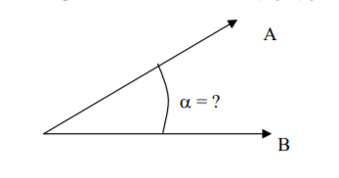
Técnicas De Diseño De Algoritmos
Divide y vencerás
Consiste en descomponer un problema en subproblemas, resolver independientemente los subproblemas para luego combinar sus soluciones y obtener una solución del problema original.
Esta técnica puede ser utilizada con éxito en problemas como multiplicación de matrices, ordenación de vectores, etc.
Ejemplo. Encontrar el ángulo entre dos vectores A(x,y,z) y B(x,y,x).

Slide 16
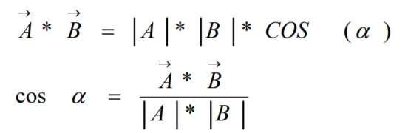
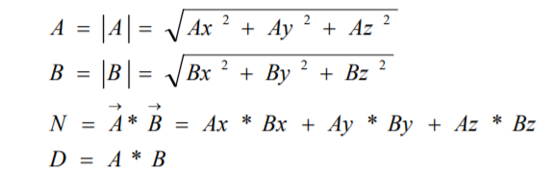
Técnicas De Diseño De Algoritmos
Divide y vencerás
Determinar la ecuación del ángulo entre dos vectores. del producto escalar se tiene
Determinar la solución general.
Determinar las operaciones intermedias

Slide 17
Técnicas De Diseño De Algoritmos
Método voraz
Este método trata de producir algún tipo de mejor resultado a partir de un conjunto de opciones candidatas.
Par ello se va procediendo paso a paso realizándose la mejor elección(utilizando una función objetivo que respeta un conjunto de restricciones) de entre las posibles. Puede emplearse en problemas de optimización, en la búsqueda de caminos mínimos sobre grafos, la planificación en la ejecución de programas en un computador, etc.
Ejemplo Dar cambio utilizando el menor número de billetes.
Conjunto de billetes = {"doscientos","cien","cincuenta","veinte","diez","cinco","dos","uno"};
Conjunto de cantidades ={200,100,50,20,10,5,2,1}; Cambiar (dato, posición)
si (dato es distinto de 0) entonces cuantos = dato DIV cantidades[posición];
si (cuantos es distinto de 0) entonces imprimir ("hay ”, cuantos, “billetes de “, billetes [ posición]);
fin_si
Cambiar (dato MOD cantidades[posición], posición+1);
Fin_si
Fin_cambiar
inicio
cambiar(1388,0);
fin

Slide 18
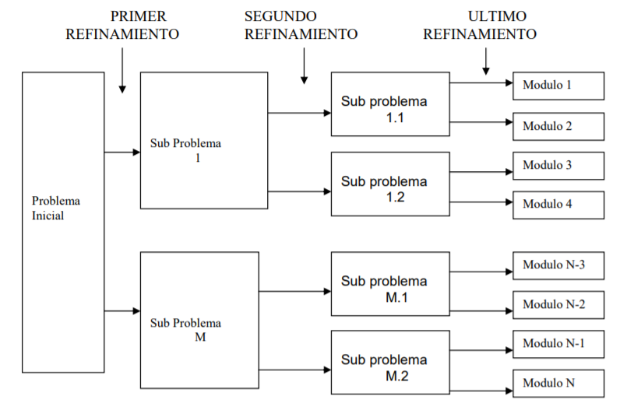
Técnicas De Diseño De Algoritmos
Top Down
También conocida como diseño descendente y consiste en establecer una serie de niveles de mayor a menor complejidad (arriba-abajo) que den solución al problema.
Consiste en efectuar una relación entre las etapas de la estructuración de forma que una etapa jerárquica y su inmediato inferior se relacionen mediante entradas y salidas de información.
Las diferentes partes del problema pueden ser programadas de modo independiente e incluso por diferentes personas. El programa final queda estructurado en forma de bloque o módulos lo que hace más sencilla su lectura y mantenimiento.

Slide 19
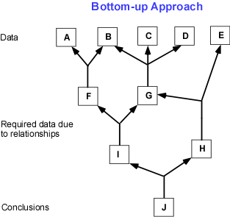
Técnicas De Diseño De Algoritmos
Bottom Up
El diseño ascendente se refiere a la identificación de aquellos procesos que necesitan computarizado conforme vayan apareciendo, su análisis como sistema y su codificación, o bien, la adquisición de paquetes de software para satisfacer el problema inmediato.
Cuando la programación se realiza internamente y haciendo un enfoque ascendente, es difícil llegar a integrar los subsistemas al grado tal de que el desempeño global, sea fluido.
Los problemas de integración entre los subsistemas son sumamente costosos y muchos de ellos no se solucionan hasta que la programación alcanza la fecha límite para la integración total del sistema.
Ejemplo: Una empresa inicia con un sistema pero necesitan integrar su viejo sistema de cobros al nuevo de inventario y de facturación.

Slide 20
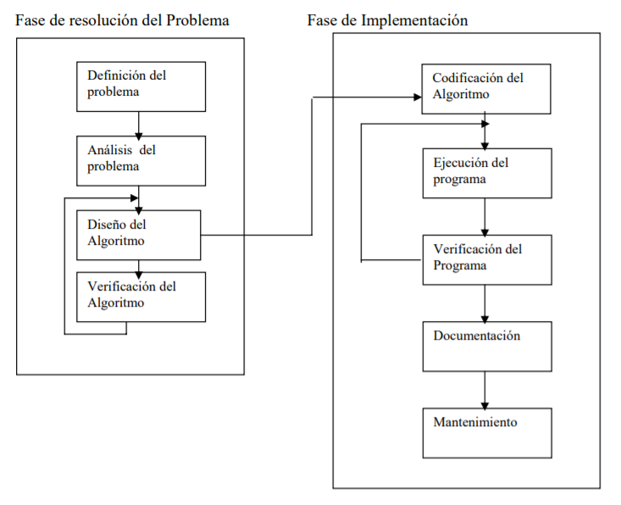
Materia
Metodología Para La Solución De Problemas Por Medio De Computadora
La principal razón para que las personas aprendan lenguajes de programación es utilizar la computadora como una herramienta para la resolución de problemas.
Dos fases pueden ser identificadas en el proceso de resolución de problemas.
• Fase de resolución del problema.
• Fase de implementación (realización) en un lenguaje de programación.

Slide 21


Fase de Resolución del Problema
Definición del Problema.
Esta fase está dada por el enunciado del problema, el cual requiere una definición clara y precisa. Tomar en cuenta que la solución del problema debe estar en función de lo que el problema requiera y no en función de lo que el programador quiera.
Es importante que se conozca lo que se desea que realice la computadora; mientras esto no se conozca del todo no tiene mucho caso continuar con la siguiente etapa.

Slide 22


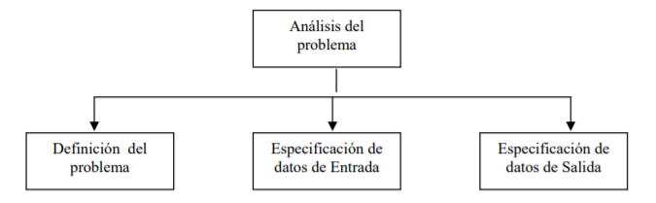
Fase de Resolución del Problema
Análisis del problema.
No existe un método general para la resolución de problemas, la resolución de un problema es un proceso creativo donde el conocimiento, la habilidad y la experiencia tiene un papel importante, el proceder de manera sistemática ayuda a resolver un problema.
Al comenzar a abordar un problema hay que tener en cuenta que para la mayoría de ellos hay muchas maneras de resolver y pueden existir muchas soluciones,
Estrategias generales que se deben tomar en cuenta
Usar toda la información útil (no superficial) disponible en el enunciado del problema.
Hacer explícita las reglas y datos que aparecen implícitos (en muchos problemas numéricos se pueden utilizar reglas de la aritmética o álgebra)
Profundizar en el problema considerado.
Dividir el problema complejo en subproblemas más simples. que se pueden resolver independientemente y después combinar sus soluciones.
Otra forma de abordar el problema consiste en trabajar “hacia atrás” es decir parir de la solución e intentar llegar al estado inicial.
Una recomendación muy práctica es el que nos pongamos en el
lugar de la computadora y analicemos qué es lo que necesitamos
que nos ordenen y en que secuencia para producir los resultados
esperados.

Slide 23

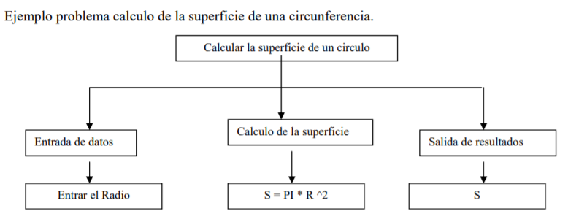
Fase de Resolución del Problema
Diseño del Algoritmo
Las características de un buen algoritmo son:
Debe tener un punto particular de inicio.
Debe ser definido, no debe permitir dobles interpretaciones.
Debe ser general, es decir, soportar la mayoría de las variantes que se puedan presentar en la definición del problema.
Debe ser finito en tamaño y tiempo de ejecución.

Slide 24

Fase de Resolución del Problema
Verificación del algoritmo
Una vez que se ha terminado de escribir un algoritmo es necesario comprobar que realiza las tareas para las que ha sido diseñado y produce el resultado correcto y esperado.
El modo más normal de comprobar un algoritmo es mediante la ejecución manual (prueba de escritorio), usando datos significativos que abarquen todo el posible rango de valores y anotando en una hoja de papel las modificaciones que se producen en las diferentes fases hasta la obtención de los resultados,

Slide 25
Materia
Fase de Implementación
Una vez que el algoritmo está diseñado, representado gráficamente mediante una herramienta y verificado se debe pasar a la fase de codificación, traducir el algoritmo a un determinado lenguaje de programación que deberá ser completada con la ejecución y verificación de resultado en el computador.

Slide 26

Fase de Implementación
Codificación
La codificación es la operación de escribir la solución del problema (de acuerdo a la lógica del diagrama de flujo o pseudocodigo), en una serie de instrucciones detalladas, en un código reconocible por la computadora, la serie de instrucciones detalladas se le conoce como código fuente, el cual se escribe en un lenguaje de programación o lenguaje de alto nivel.

Slide 27

Fase de Implementación
Prueba y Depuración
Los errores humanos dentro de la programación de computadoras son muchos y aumentan considerablemente con la complejidad del problema.
El proceso de identificar y eliminar errores, para dar paso a una solución sin errores se le llama depuración.
La depuración o prueba resulta una tarea tan creativa como el mismo desarrollo de la solución, por ello se debe considerar con el mismo interés y entusiasmo.

Slide 28
Fase de Implementación
Documentación
A menudo un programa escrito por una persona, es usado por otra. Por ello la documentación sirve para ayudar a comprender o usar un programa o para facilitar futuras modificaciones (mantenimiento).
La documentación se divide en tres partes:
• Documentación Interna
• Documentación Externa
• Manual del Usuario
Documentación Interna: Son los comentarios o mensaje que se añaden al código fuente para hacer mas claro el entendimiento de un proceso.
Documentación Externa: Se define en un documento escrito los siguientes puntos:
• Descripción del Problema
• Nombre del Autor
• Algoritmo (diagrama de flujo o pseudocodigo)
• Diccionario de Datos
• Código Fuente (programa)
Manual del Usuario: Describe paso a paso la manera como funciona el programa, con el fin de que el usuario obtenga el resultado deseado.

Slide 29

Fase de Implementación
Mantenimiento
Se lleva a cabo después de terminado el programa, cuando se detecta que es necesario hacer algún cambio, ajuste o complementación al programa para que siga trabajando de manera correcta.
Para poder realizar este trabajo se requiere que el programa este correctamente documentado.

Slide 30

Materia
Técnicas Para La Formulación De Algoritmos
Para representar un algoritmo se debe utilizar algún método que permita independizar dicho algoritmo del lenguaje de programación elegido.
Ello permitirá que un algoritmo pueda ser codificado inmediatamente en cualquier lenguaje. Las herramientas utilizadas comúnmente para diseñar algoritmos son:
• Pseudocodigo
• Diagrama de Flujo.
• Diagramas Nassi/Shneiderman-S (Chapin)
• Método Warnier
• Método Jackson
• Método Bertini
• Método Tabourier

Slide 31
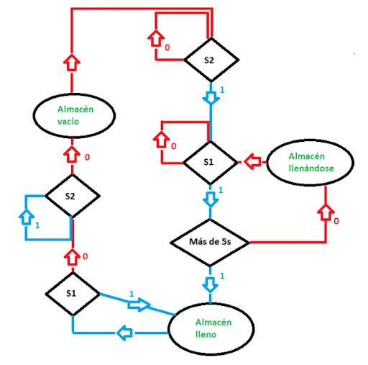
Materia
Diagrama De Flujo
Un diagrama de flujo es la representación gráfica de un algoritmo. También se puede decir que es la representación detallada en forma gráfica de cómo deben realizarse los pasos en la computadora para producir resultados.
Esta representación gráfica se da cuando varios símbolos (que indican diferentes procesos en la computadora), se relacionan entre sí mediante líneas que indican el orden en que se deben ejecutar los procesos.

Slide 32
Diagrama de Flujo
Características
Toda representación gráfica, de cualquier tipo sea, debe cumplir las siguientes cualidades.
• Sencillez. Un método gráfico de diseño de algoritmo debe permitir la construcción de estos de manera fácil y sencilla
• Claridad. Cuando un algoritmo es representado por un método gráfico necesita ser interpretado por otra persona distinta de la que lo diseñó, debe estar lo suficientemente claro para su un fácil reconocimiento de todos los elementos.
• Normalización. Tanto los diseñadores de programas como los usuarios que necesitan la documentación de estos deben utilizar las mismas normas de documentación.
• Flexibilidad. Todo método gráfico de representación debe permitir, sin grandes dificultades, posteriores modificaciones de algunas partes de un algoritmo y la inserción de alguna nueva.

Slide 33
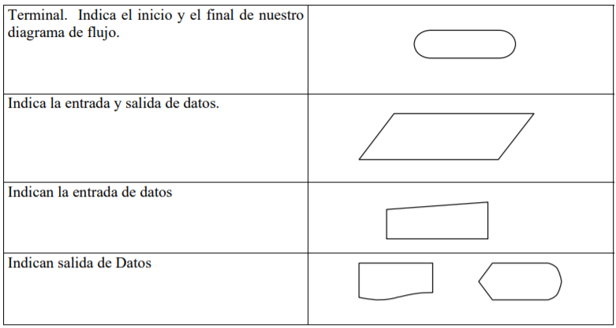
Diagrama de Flujo
Descripción de los bloques utilizados
Los símbolos utilizados han sido normalizados por el instituto norteamericano de normalización (ANSI).

Slide 34
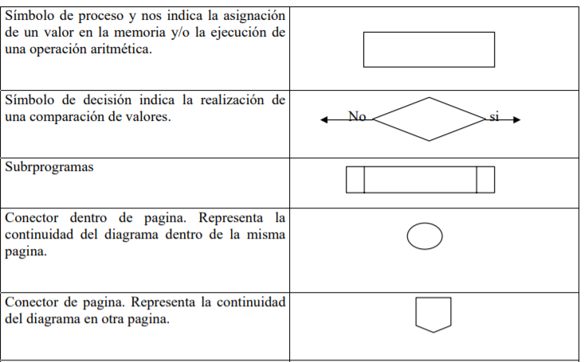
Diagrama de Flujo
Descripción de los bloques utilizados

Slide 35
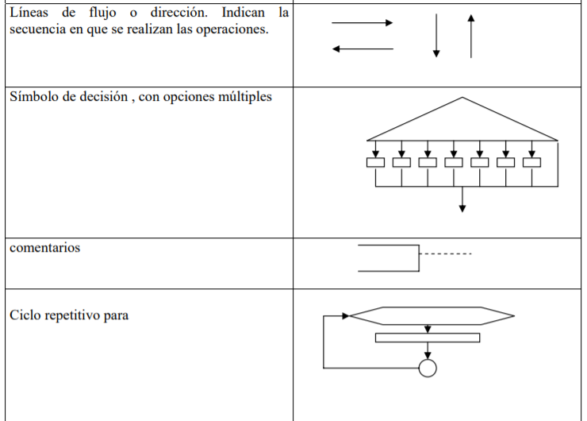
Diagrama de Flujo
Descripción de los bloques utilizados

Slide 36
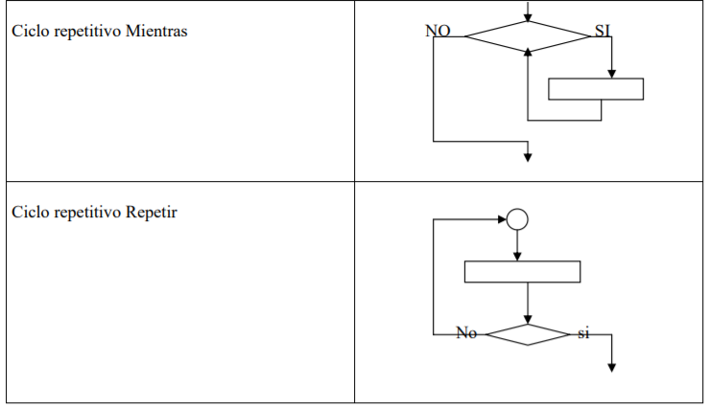
Diagrama de Flujo
Descripción de los bloques utilizados

Slide 37
Diagrama de Flujo
Recomendaciones
Se deben se usar solamente líneas de flujo horizontales y/o verticales.
Se debe evitar el cruce de líneas utilizando los conectores.
Se deben usar conectores solo cuando sea necesario.
No deben quedar líneas de flujo sin conectar.
Se deben trazar los símbolos de manera que se puedan leer de arriba hacia abajo y de izquierda a derecha.
Todo texto escrito dentro de un símbolo deberá ser escrito claramente, evitando el uso de muchas palabras.

Slide 38
PRACTICA
Hacer los grupos de 5 (los mismos de la simulación)
Escoger 1 de los problemas y realizar un diagrama de Flujo
Simular sacar dinero del cajero.
Simular un Reloj
Simular que se lean números, calcular y escribir
la suma de los pares y el producto de los impares

Slide 39
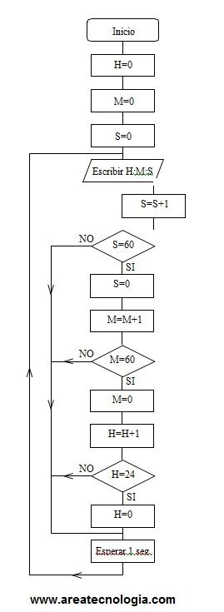
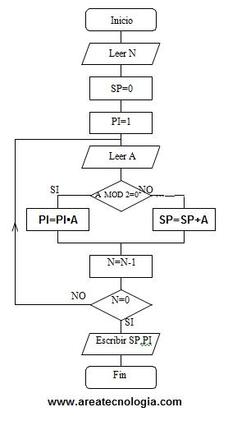
PRACTICA

